Slide 1
Centro Universitário Newton Paiva
HISTÓRIAS DE USUÁRIOS
SISTEMA DE PRONTUÁRIO FARMACÊUTICO
Módulo Paciente

Slide 2
História 01: Gerir Paciente
Como um
atendente da farmácia da escola
eu gostaria de
gerir os dados do paciente
Para
poder agendar o seu atendimento na farmácia escola

Slide 3
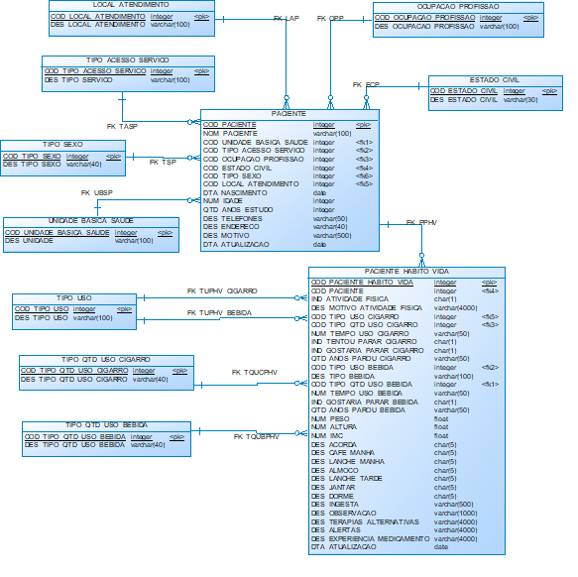
História 01: DER Associado

Slide 4
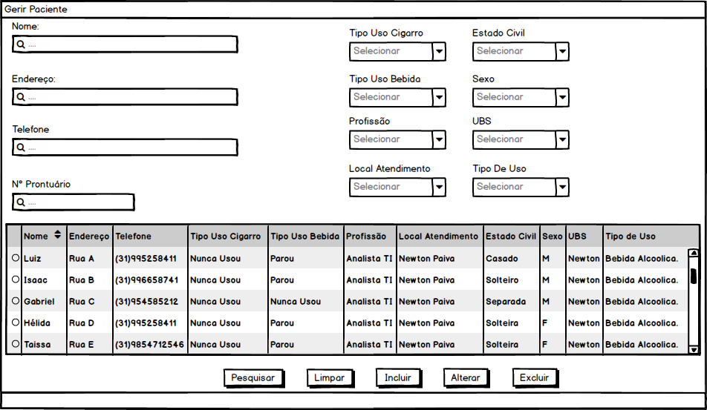
História 01: Tela Inicial Paciente
Notes:
História 01- Carlos
Obs: Fora do padrão

Slide 5
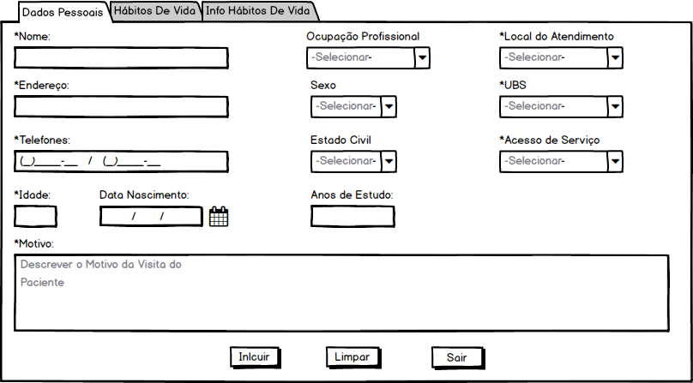
História 01: Incluir Paciente
Notes:
História 01 – Gerir Paciente - Taissa

Slide 6
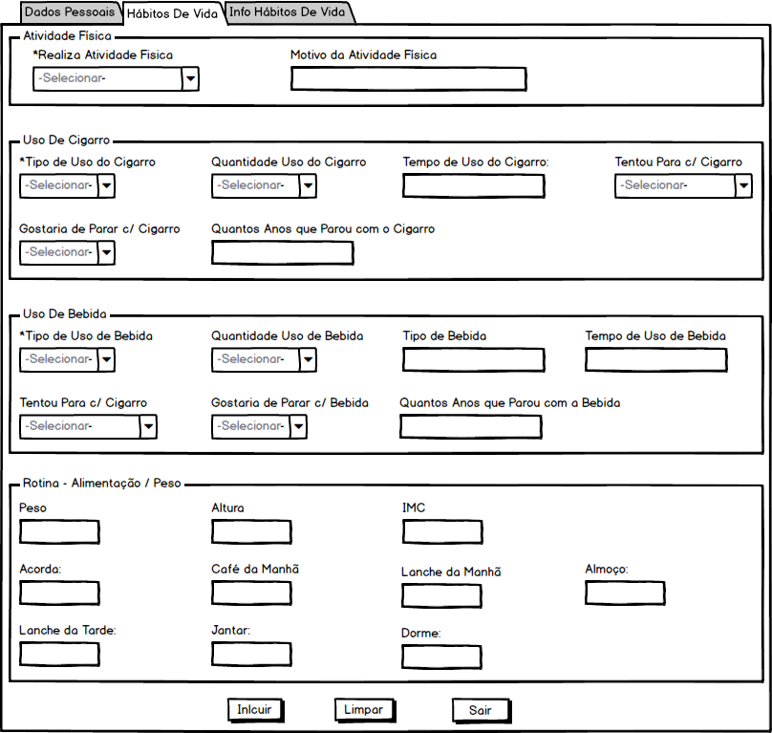
Notes:
História 01 – Incluir o Paciente, Aba 1 informações pessoais e aba 2 informações hábitos de vida.
Taissa

Slide 7
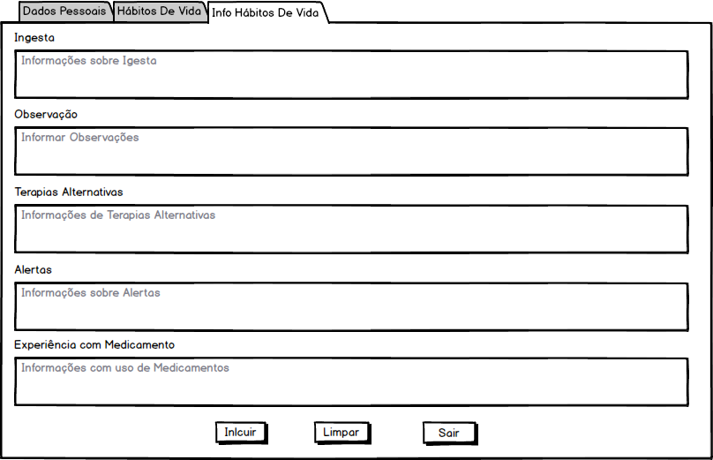
Notes:
História 01 – Alterar o Paciente, Aba 1 informações pessoais e aba 2 informações hábitos de vida
Taissa

Slide 8
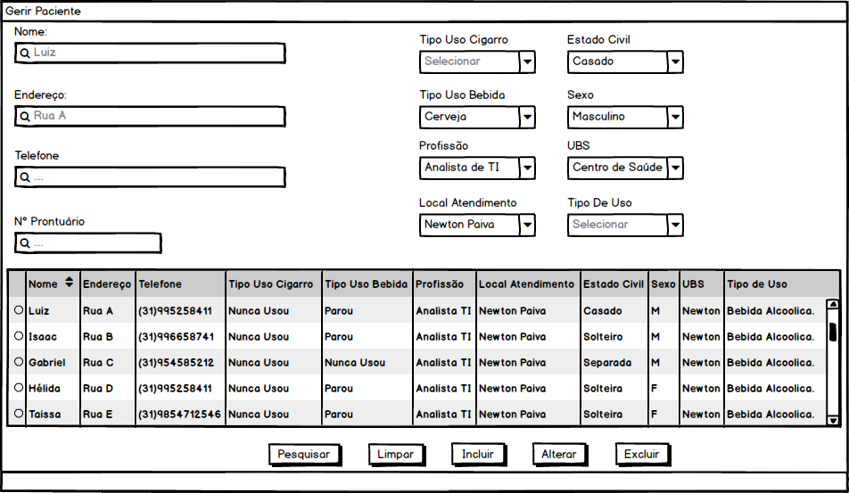
História 01: Pesquisar Paciente
Notes:
História 01 – Alterar o Paciente, Aba 1 informações pessoais e aba 2 informações hábitos de vida
Taissa

Slide 9
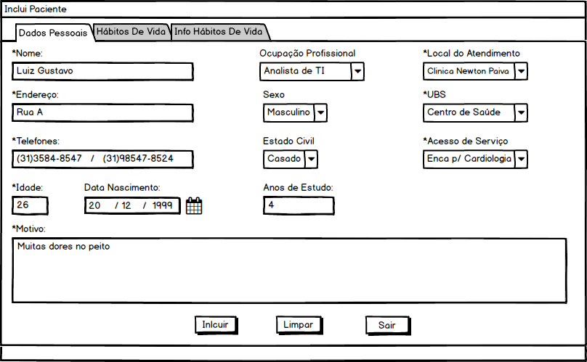
História 01: Alterar Dados de Paciente
Notes:
História 01 – Alterar o Paciente, Aba 1 informações pessoais e aba 2 informações hábitos de vida
Taissa

Slide 10
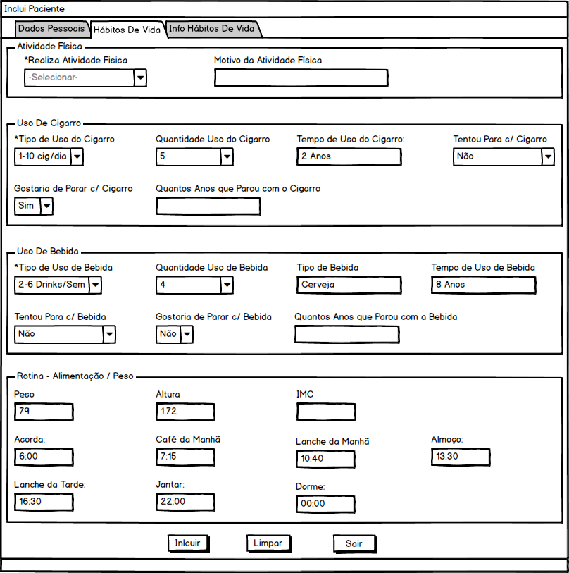
Notes:
História 01 – Alterar o Paciente, Aba 1 informações pessoais e aba 2 informações hábitos de vida
Taissa

Slide 11
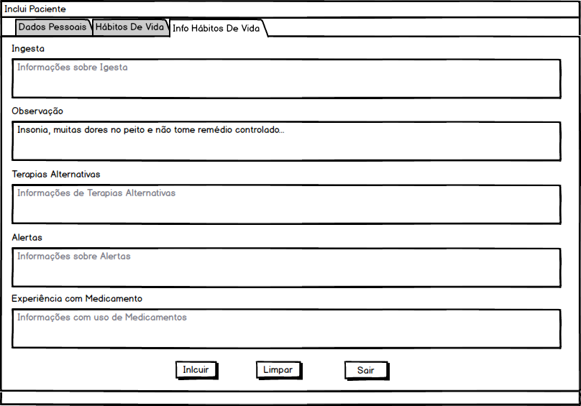
Notes:
História 01 – Alterar o Paciente, Aba 1 informações pessoais e aba 2 informações hábitos de vida
Taissa

Slide 12
História 02: Gerir Unidade Básica de Saúde
Como um
atendente da farmácia da escola
eu gostaria de
manter os dados das Unidades Básicas de Saúde
para
permitir manter os dados no BD.

Slide 13

História 02: DER Associado

Slide 14
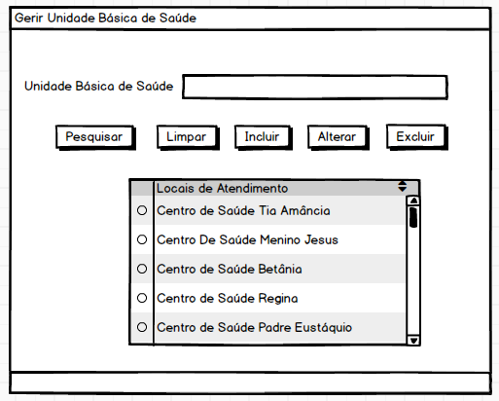
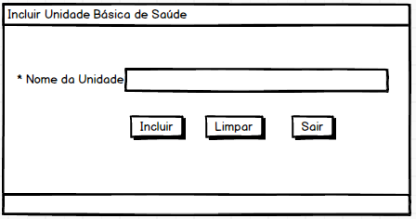
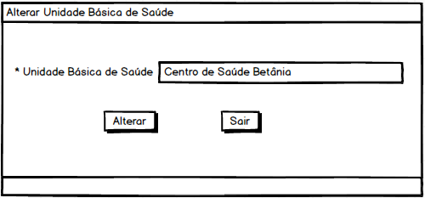
História 02: Protótipos
Notes:
História 02 - Hyago

Slide 15
História 03: Gerir Estado Civil
Como um
atendente da farmácia da escola
eu gostaria de
manter os dados de Estado Civil
para
permitir manter os dados no BD.

Slide 16

História 03: DER Associado

Slide 17
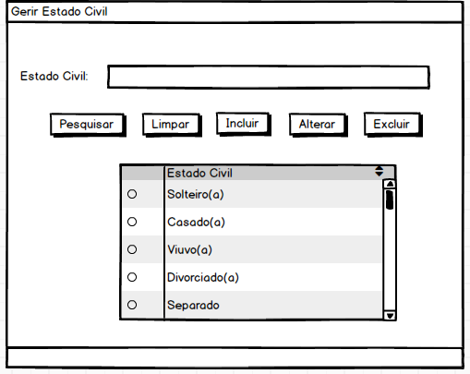
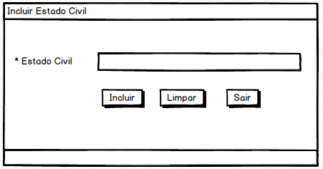
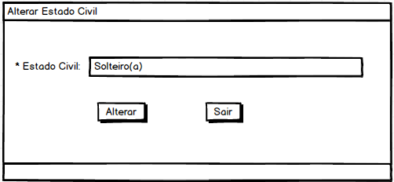
História 03: Protótipos
Notes:
História 03 - Gabriel

Slide 18
História 04: Gerir Ocupação Profissão
Como um
atendente da farmácia da escola
eu gostaria de
manter os dados de tipo de Ocupações da Profissão
para
permitir manter os dados no BD.

Slide 19

História 04: DER Associado

Slide 20
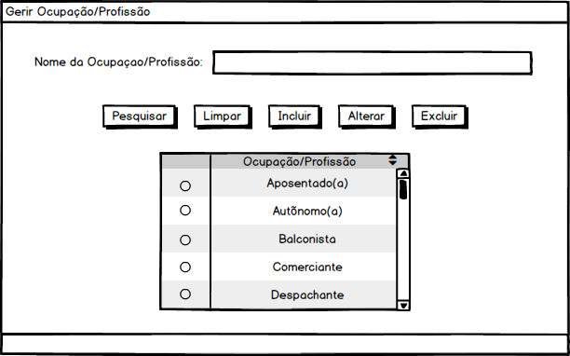
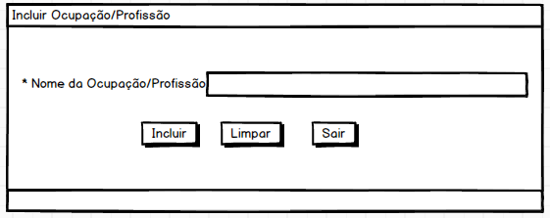
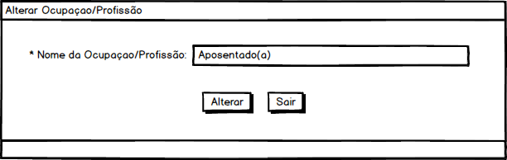
História 04: Protótipos
Notes:
História 4 – Modelo Isaac

Slide 21
História 05: Gerir Tipo de Acesso ao Serviço
Como um
atendente da farmácia da escola
eu gostaria de
manter os dados de Tipo de Acesso ao Serviço
para
permitir manter os dados no BD.

Slide 22

História 05: DER Associado

Slide 23
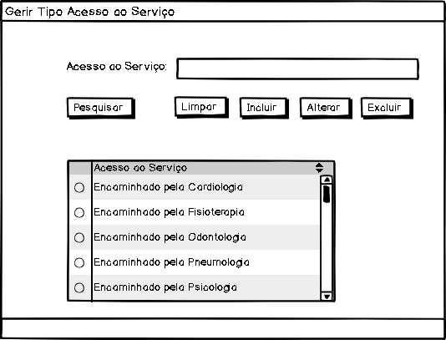
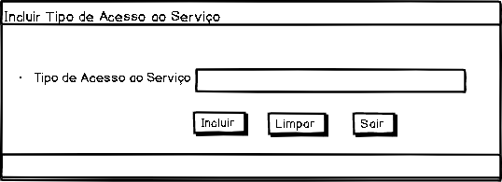
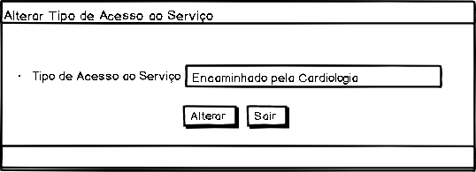
História 05: Protótipos
Notes:
História 5 - Marlon

Slide 24
História 06: Gerir Local de Atendimento
Como um
atendente da farmácia da escola
eu gostaria de
manter os dados de Local de Atendimentos
para
permitir manter os dados no BD.

Slide 25
História 06: DER Associado

Slide 26
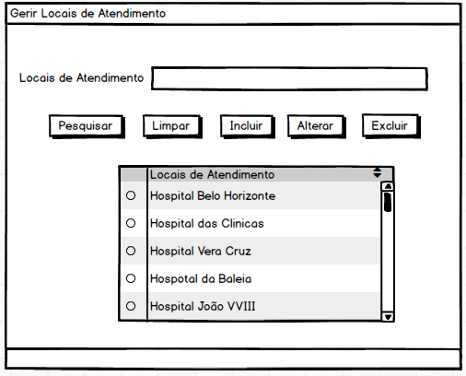
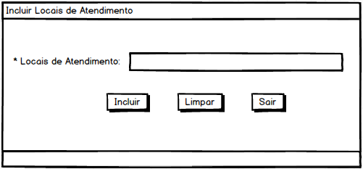
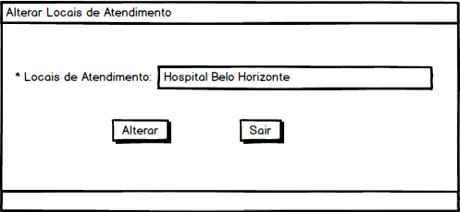
História 06: Protótipos
Notes:
História 6 - Gabriel

Slide 27
História 07: Gerir Tipo Uso
Como um
atendente da farmácia da escola
eu gostaria de
manter os dados de Tipo de Uso (de Bebida ou de Cigarro)
para
permitir manter os dados no BD.

Slide 28

História 07: DER Associado

Slide 29
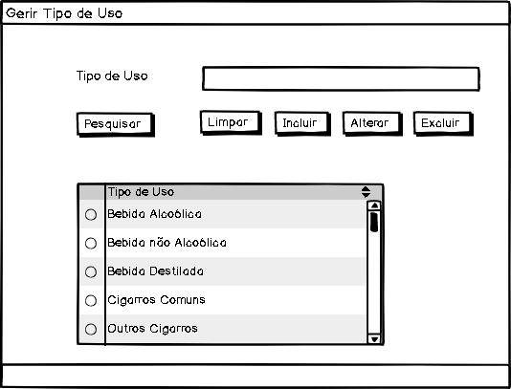
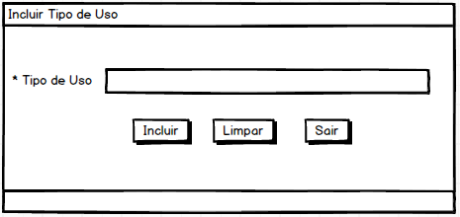
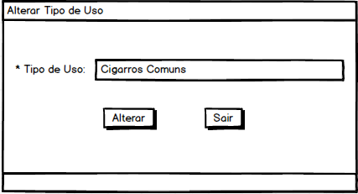
História 07: Protótipos
Notes:
História 7 - Marlon

Slide 30
História 08: Tipo de Quantidade Uso Cigarro
Como um
atendente da farmácia da escola
eu gostaria de
manter os dados de Tipo de Quantidade Uso Cigarro
para
permitir manter os dados no BD.

Slide 31

História 08: DER Associado

Slide 32
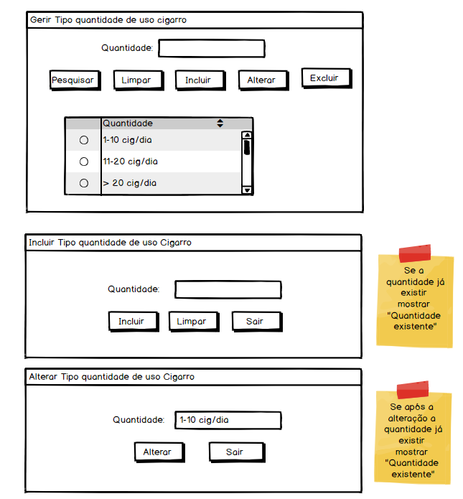
História 08: Protótipos
Notes:
História 08 – Modelo Hélida

Slide 33
História 09: Gerir Tipo de Quantidade Uso Bebida
Como um
atendente da farmácia da escola
eu gostaria de
manter os dados de Tipo de Quantidade Uso Bebidas
para
permitir manter os dados no BD.

Slide 34

História 09: DER Associado

Slide 35
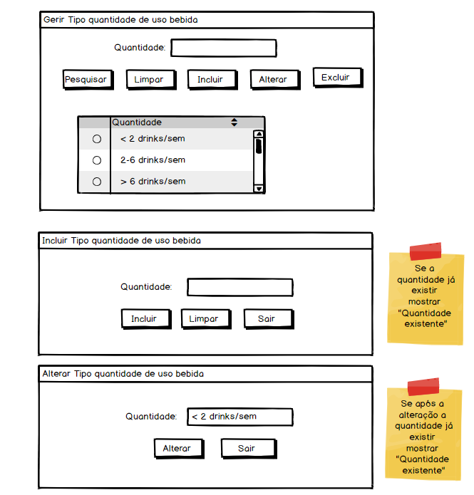
História 09: Protótipos
Notes:
História 09– Modelo Hélida

Slide 36
História 10: Gerir Tipo Sexo
Como um
atendente da farmácia da escola
eu gostaria de
manter os dados de Tipo de Sexo
para
permitir manter os dados no BD.

Slide 37
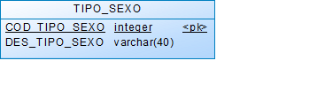
História 10: DER Associado

Slide 38
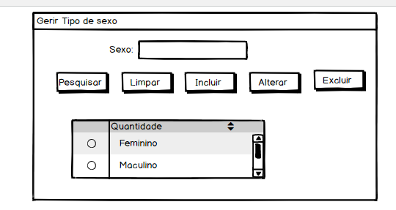
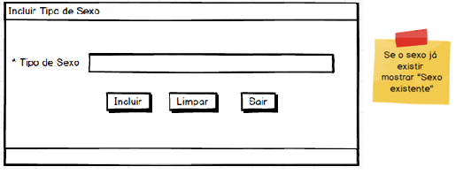
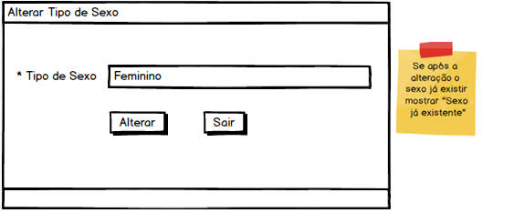
História 10: Protótipos
Notes:
História 10 – Modelo Hélida

